Slide 1
DM代行サービス
取扱説明書
さくら接骨師会
さくら鍼灸按摩マッサージ師会

Slide 2
目次・・・・・・・・・・・・・・・・・・・・・・・・・・・・・・・・・・・・・・・・・・・・・・・・・・・・・・・・・・・・1.
DM代行サービスとは・・・・・・・・・・・・・・・・・・・・・・・・・・・・・・・・・・・・・・・・・・・2.
手順① 事前準備・・・・・・・・・・・・・・・・・・・・・・・・・・・・・・・・・・・・・・・・・・・・・・3.
手順② 健康通信を選ぶ・・・・・・・・・・・・・・・・・・・・・・・・・・・・・・・・・・・・・・・ 4～5.
手順③ 送り先の作成・・・・・・・・・・・・・・・・・・・・・・・・・・・・・・・・・・・・・・・・・ 6.
手順④ 資料送付のご案内・・・・・・・・・・・・・・・・・・・・・・・・・・・・・・・・・・・・・7.
手順➄ DM代行サービス申込書の作成・・・・・・・・・・・・・・・・・・・・・・・・・8.
手順⑥ DM代行サービス申込書とUSBを送る・・・・・・・・・・・・・・・・・・・9.
料金について・・・・・・・・・・・・・・・・・・・・・・・・ ・・・・・・・・・・・・・ ・・・・・・・・・ ・・・ 10.
健康通信一部選択時サンプル・・・・・・・・・・・・・・・・・・ ・・・・・・・・・・・・・・・・11.
健康通信二部選択時サンプル・・・・・・・・・・・・・・・・・・ ・・・・・・・・・・・・・・・・12.
健康通信一部と任意のチラシ・・・・・・・・・・・・・・・・ ・・・・ ・・ ・・ ・・ ・・ ・・ ・・ ・13.
任意のチラシサンプル・・・・・・・・・・・・・・・・・・ ・・ ・・ ・・・・・・・・・・・・・・・・・・ ・14.
1

Slide 3
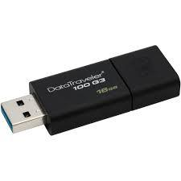





DM代行サービスとは
◆会員様から患者様へ、施術所にて作成したチラシや、健康通信などを資料送付の
ご案内を添えてDMとして送付するサービスとなります。
師会から3～4週間程度で患者様の元へ届きます。
施術所
師会
患者様
・USB内のデータを基にDMを作成
し患者様へ送付
・資料送付のご案内
・チラシまたは健康通信
・送り先入力フォーム
上記をUSBに入れDM代行サービス申込書をつけて師会へ送る
2
2

Slide 4
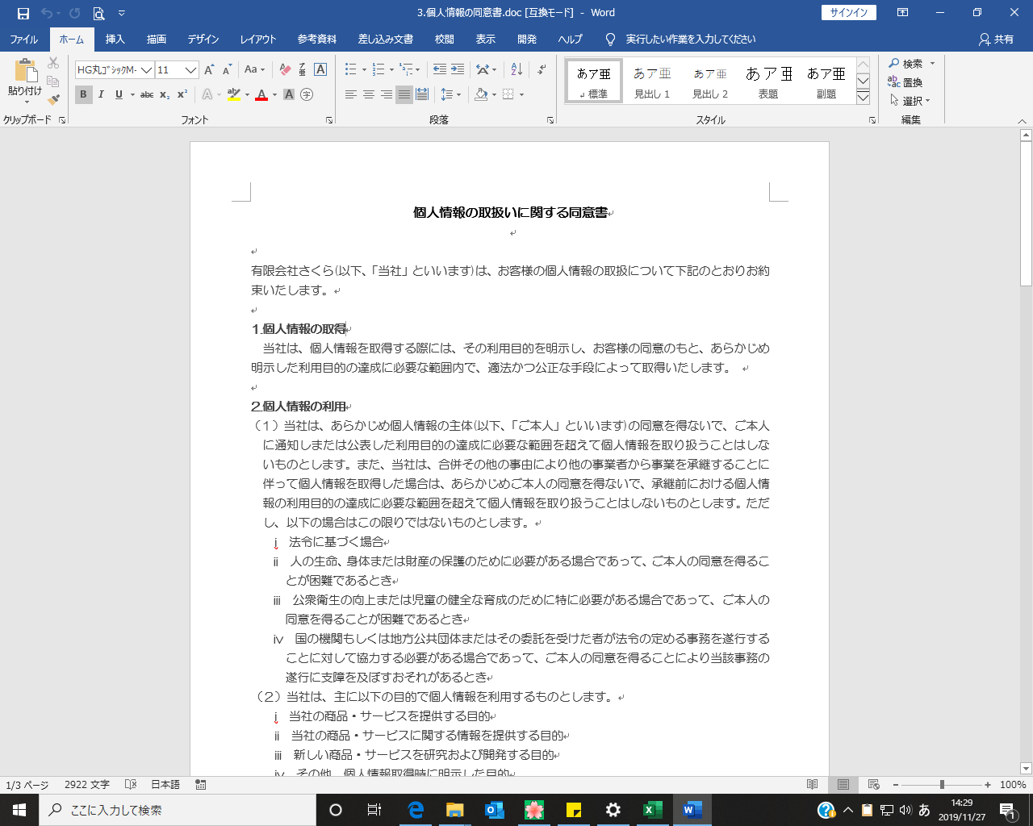
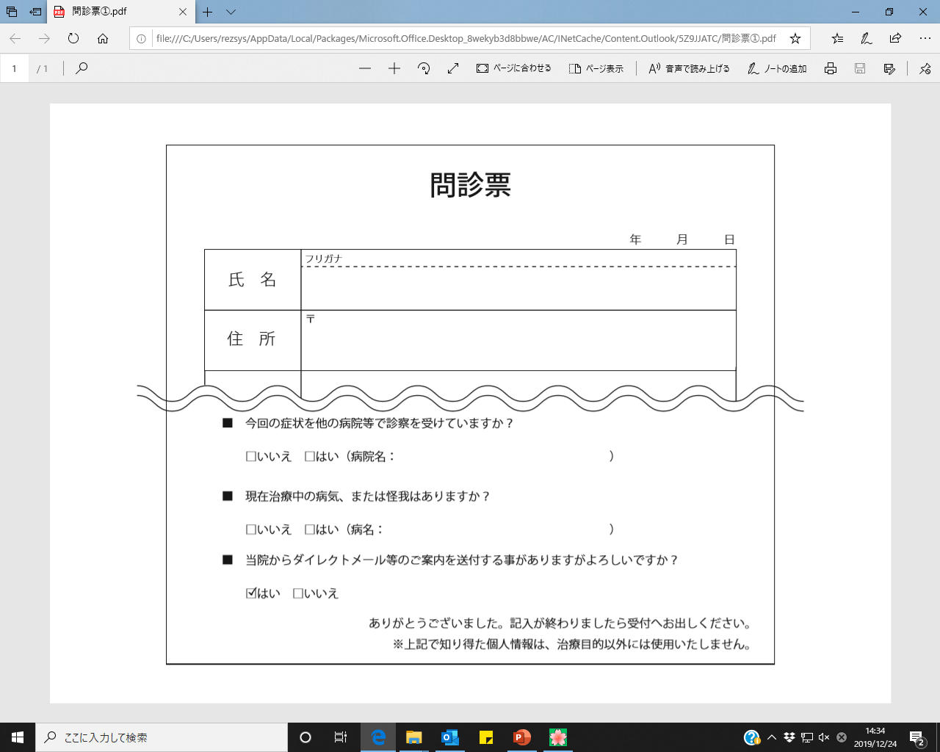
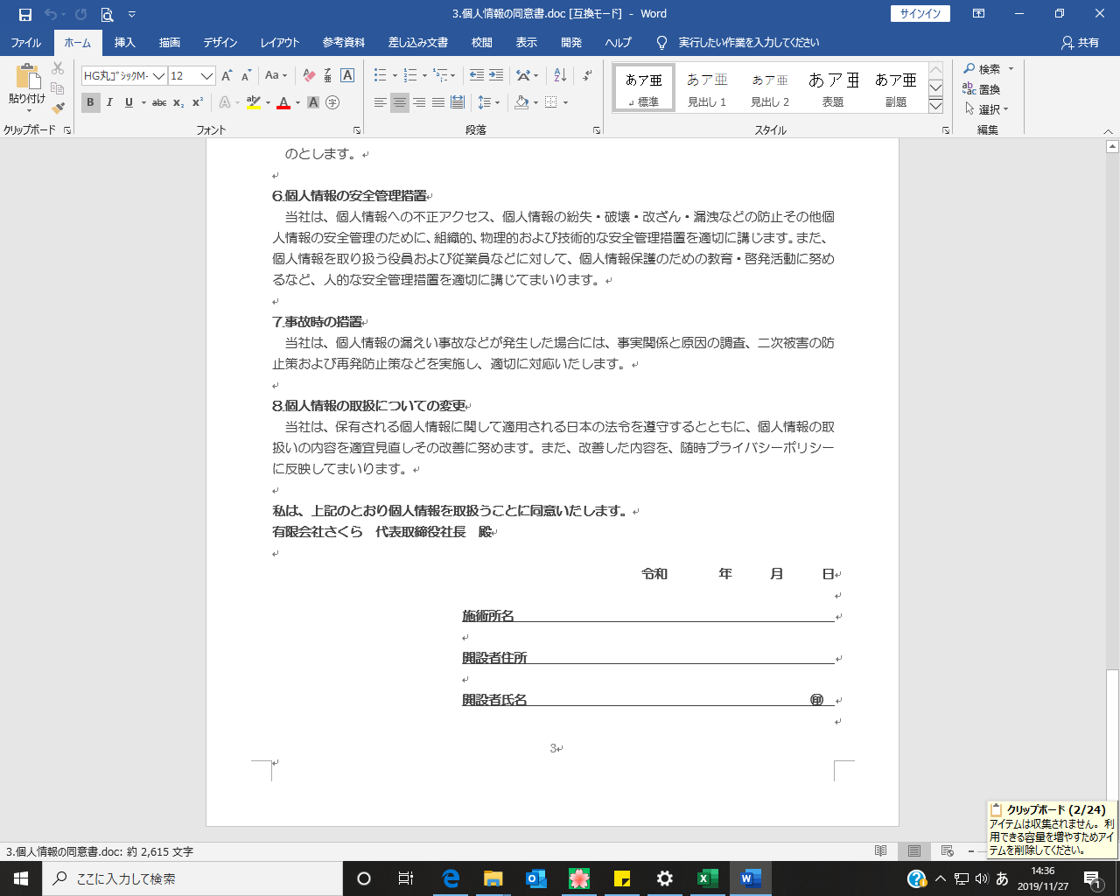
手順① 事前準備
◆【個人情報の取扱いに関する同意書】を会へ提出している事
◆ 送付したい患者様とDMの郵送に関する同意を得ている事
（問診票などで事前にDMの郵送許可項目などを追加し、同意を得てください。）
以上の2点が必ず必要になります。
※患者様との同意につきましては弊会では行いませんので、施術所にて必ず
ご確認ください。
～～～～～～～～～～～～～～～～～～～～～～～～
3
3

Slide 5
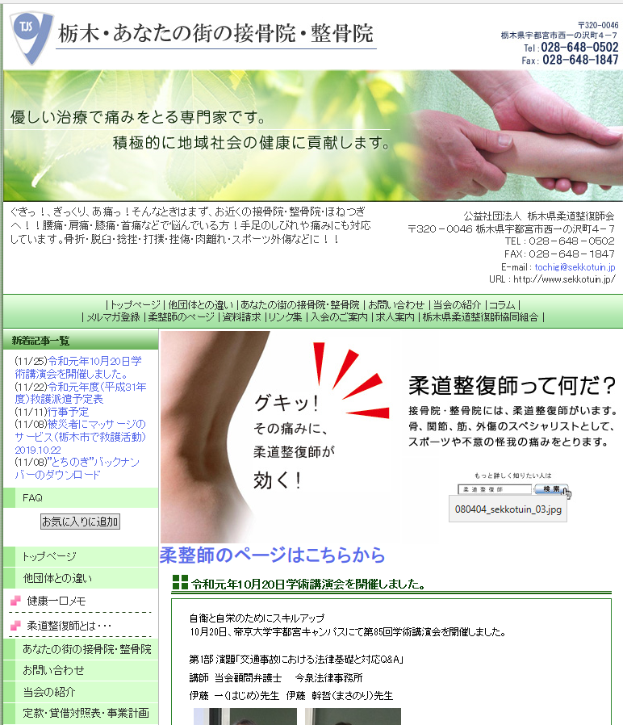
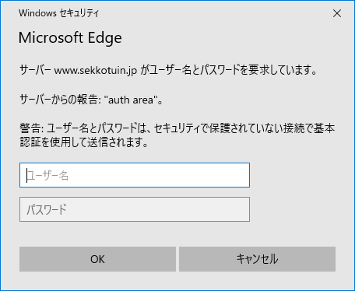
手順② 健康通信を選ぶ
◆公益社団法人栃木県柔道整復師会ホームページhttp://www.sekkotuin.jp/の上部にある【柔整師のページはこちら】をクリックしユーザー名とパスワードを入力します。
ユーザー名 ： 1847 パスワード ： 1847
4
4

Slide 6
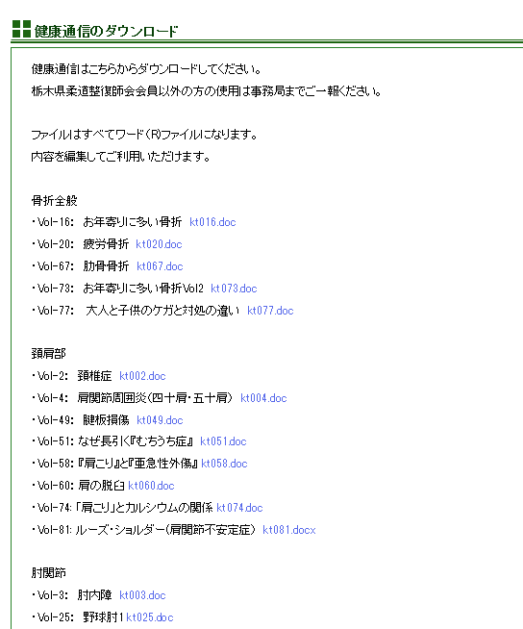
ログイン後、ホームページの真ん中あたりにある健康通信のダウンロードから健康通信を一部またはニ部選んでください。健康通信はそのままご使用頂く事も、Word形式の為、内容を編集してご使用頂く事も可能となっています。
個々の内容の右側の青い部分をクリックして【開く】を押すと内容の閲覧ができます。
内容を決めたら、【保存】を押してデータをUSBへ保存してください。二部選択する場合は同作業を別の記事で行ってください。
保存後は編集する事も可能ですので必要に応じて行ってください。
5
5

Slide 7
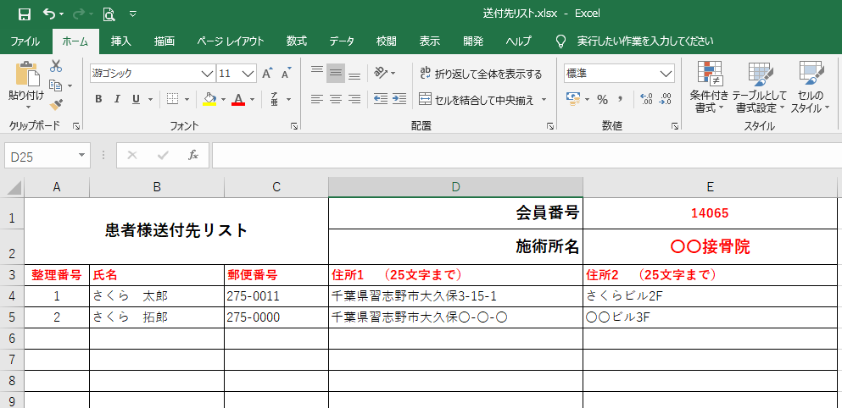
手順③ 送り先の作成（Excel）
◆さくら接骨師会ホームページの会員様マイページより送付先を入力するひな型
【送り先入力フォーム】をUSBへコピーし・会員番号・施術所名・
整理番号・氏名・郵便番号・住所1（25文字まで）住所2（25文字まで）を入力します。
※整理番号につきましては1から順番に数字をご入力ください。
※インターネット環境がない等ございましたらご連絡をください。
7
6

Slide 8
手順 ④ 資料送付のご案内（Word）を作成
◆さくら接骨師会ホームページの会員様マイページより
【資料送付のご案内（定型）または（任意）】をUSBへコピーし必要事項をご入力ください。
【資料送付のご案内（定型） 】⇒ ⑴下部に施術所の情報をご入力ください。
【資料送付のご案内（任意） 】⇒ ⑴中部に任意の文章をご入力ください。
⑵下部に施術所の情報をご入力ください。
定型
任意
8
7

Slide 9
手順➄ DM代行サービス申込書を作成
◆さくら接骨師会ホームページの会員様マイページより
【DM代行サービス申込書】を印刷し必要事項をご記入ください。
※申込書につきましては一回のご注文ごとに都度必要となります。
記入事項
・ 申込日
・ 会員番号
・ 施術所名
・ 申込者氏名、捺印
・ 送付先件数
・ USBの中身の確認☑
9
8

Slide 10
手順⑥ DM代行サービス申込書と
USBを師会へ郵送する
記入漏れがないかご確認ください。
※件数とデータの送り先入力フォームの中身の件数が同じかご確認ください。
USBの中身
① 健康通信1～2枚または任意のチラシ
② 送り先入力フォーム
③ 資料送付のご案内
※以上の①～③のみを入れてご提出ください。
上記２点をさくら接骨師会・さくら鍼灸按摩マッサージ師会までご郵送ください。
〒275-0011 千葉県習志野市大久保3-15-1 さくらビル2F
TEL 047-411-6082
10
9

Slide 11
ＤＭ代行料金
件 数 |  | 金 額（税込） |  | 単価値幅
1～100 | 件 | ⇒ 13,200 | 円 | 13,200～132円
101～200 | 件 | ⇒ 15,400 | 円 | 152.4～77.0円
201～300 | 件 | ⇒ 17,600 | 円 | 87.5～58.6円
301～400 | 件 | ⇒ 20,900 | 円 | 69.4～52.2円
401～500 | 件 | ⇒ 25,300 | 円 | 63.0～50.6円
501～600 | 件 | ⇒ 29,040 | 円 | 57.9～48.4円
601～700 | 件 | ⇒ 33,330 | 円 | 55.4～47.6円
701～800 | 件 | ⇒ 37,620 | 円 | 53.6～47.0円
801～900 | 件 | ⇒ 40,920 | 円 | 51.0～45.4円
901～1000 | 件 | ⇒ 45,100 | 円 | 50.0～45.1円
送料
1件
88円
（税込）
※5件であれば送料は440円となります。
※1件とは資料送付のご案内（1枚）と健康通信（1枚）または任意のチラシ（1枚）の合わせて2枚を同封した物となります。
※価格はすべて税抜き表示となり、別途消費税が加算されます。
※1件あたりでの料金設定はございませんのでご了承ください。
10

Slide 12
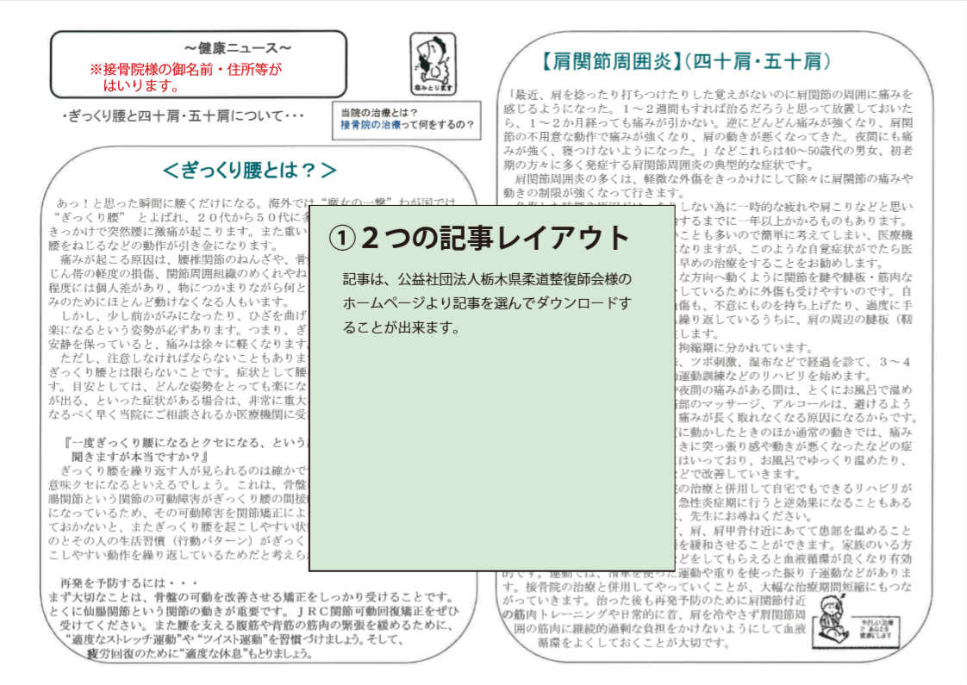
11

Slide 13
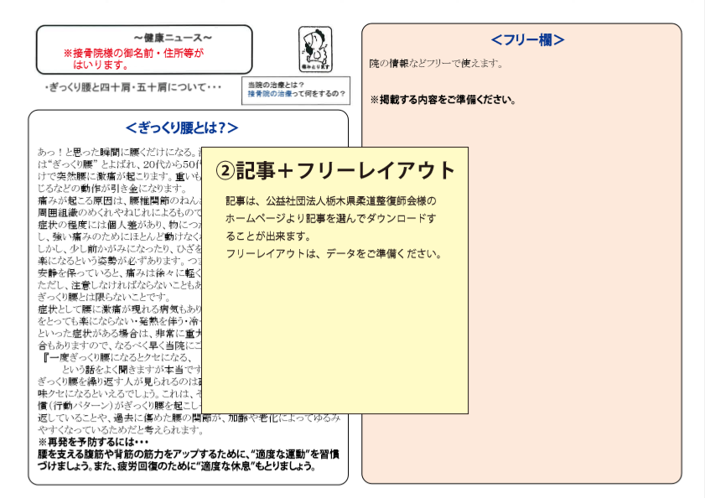
12

Slide 14
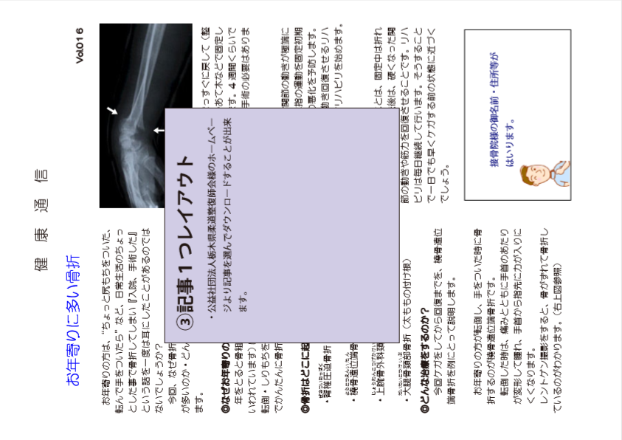
13

Slide 15
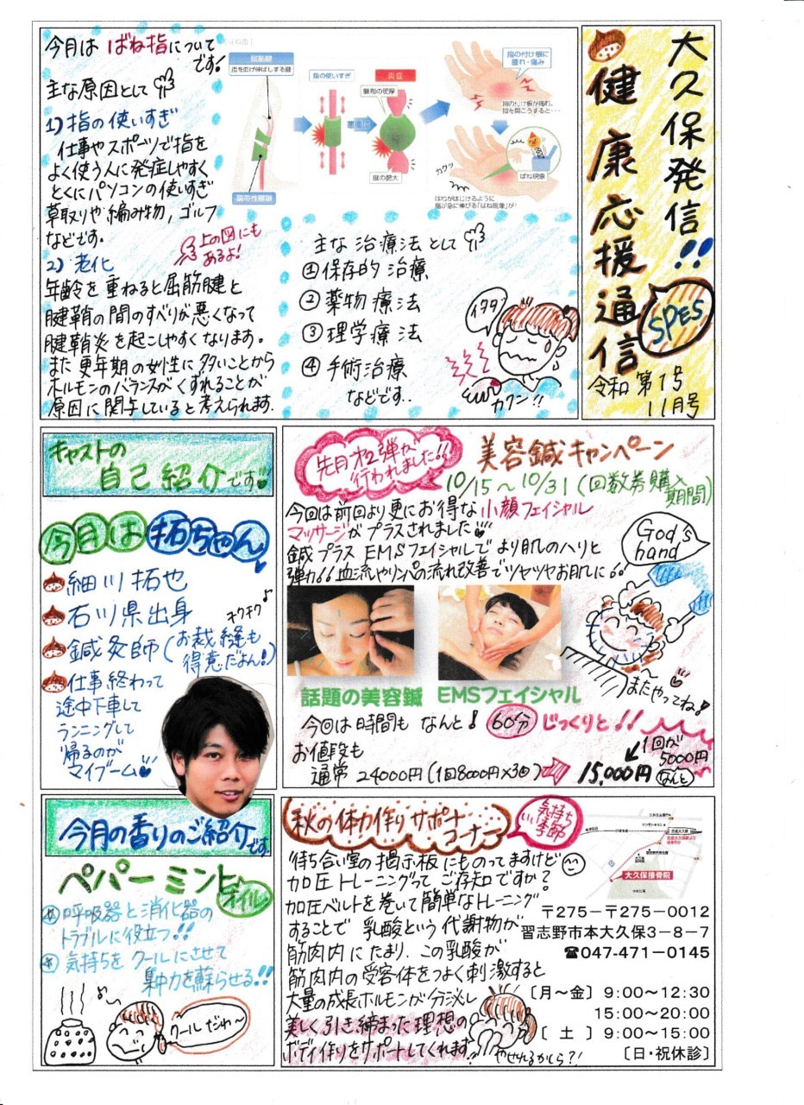
④任意のチラシ
フリーレイアウト
・Ａ4全面を自由にご使用する
事が出来ます。
13
14

